Slide 1

TOÁN 1
Notes:
GV linh động tổ chức cho HS tham gia hđ của bài tập 1 để tiết học thú vị hơn. Vì bài này có hđ vui của bt1,2 nên người soạn k lên hđ khởi động nữa, GV chủ động linh động nhé.

Slide 2
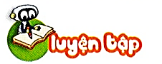
Sách Toán_trang 52

Slide 3
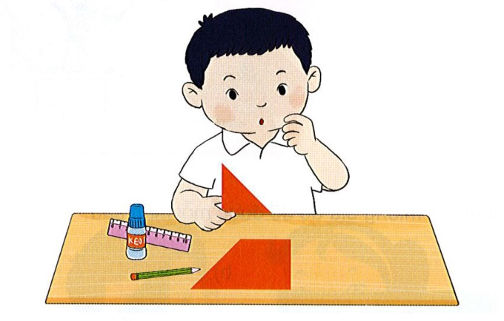
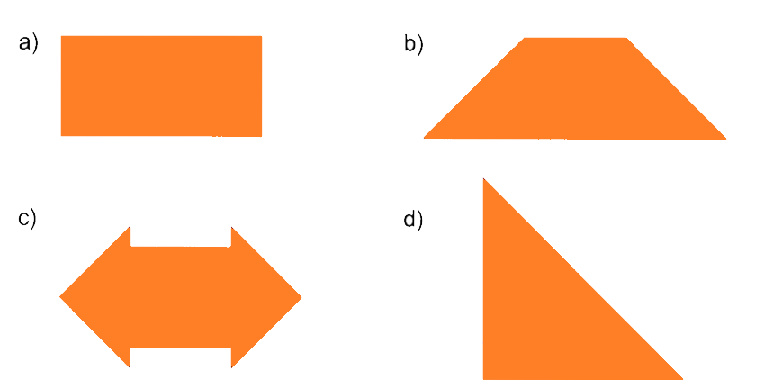
1
Bạn Việt cắt miếng bìa hình vuông thành bốn miếng bìa hình tam giác.
Em hãy ghép bốn miếng bìa hình tam giác đó để được mỗi hình sau:

Slide 4
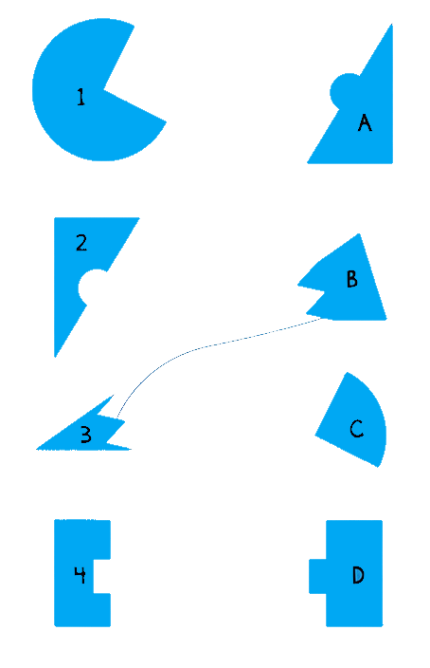
2
Tìm hai miếng bìa để ghép được hình tròn; hình vuông; hình tam giác hoặc hình chữ nhật.
Trò chơi: TÌM MẢNH GHÉP
Luật chơi: GV làm sẵn các mảnh ghép như hình, phát cho HS và yêu cầu HS tìm đúng mảnh ghép còn lại của mình. HS nào ghép đúng mảnh ghép của mình thì sẽ chiến thắng.
Notes:
GV tạo các mảnh ghép như hình rồi cho HS chơi trò chơi “Tìm mảnh ghép”

Slide 5

Củng cố - Dặn dò

